Slide 1

考试监考及阅卷规范
阚京华 教授 硕士生导师
南京财经大学教务处
kanjinghua365@163.com

Slide 2
考试相关制度、通知
《南京财经大学本科考试工作规程》（南财大教字[2016]148号）P195
《南京财经大学考试两级管理办法》（南财大教字[2016]149号）P200
《南京财经大学命题规范》（南财教字[2015]31号）P202
《南京财经大学本科课程考试阅卷规范》（南财教字[2016]28号）P203
《南京财经大学考场纪律与违纪处分规定》（南财教字[2007]155号）P204
《南京财经大学试卷检查与评估办法》（南财教字[2016]163号）P207
《南京财经大学申请更正学生期末考试成绩管理办法》 （南财教字[2017]1号） P211
《南京财经大学体育课成绩评定办法》 （南财教字[2015]191号） P212
《南京财经大学在校本科生参加计算机等级考试的规定》 （南财教字[2004]112号） P213
关于做好20XX-20XX学年第X学期期中考试工作的通知
关于做好20XX—20XX学年第X学期期末考试工作的通知

Slide 3
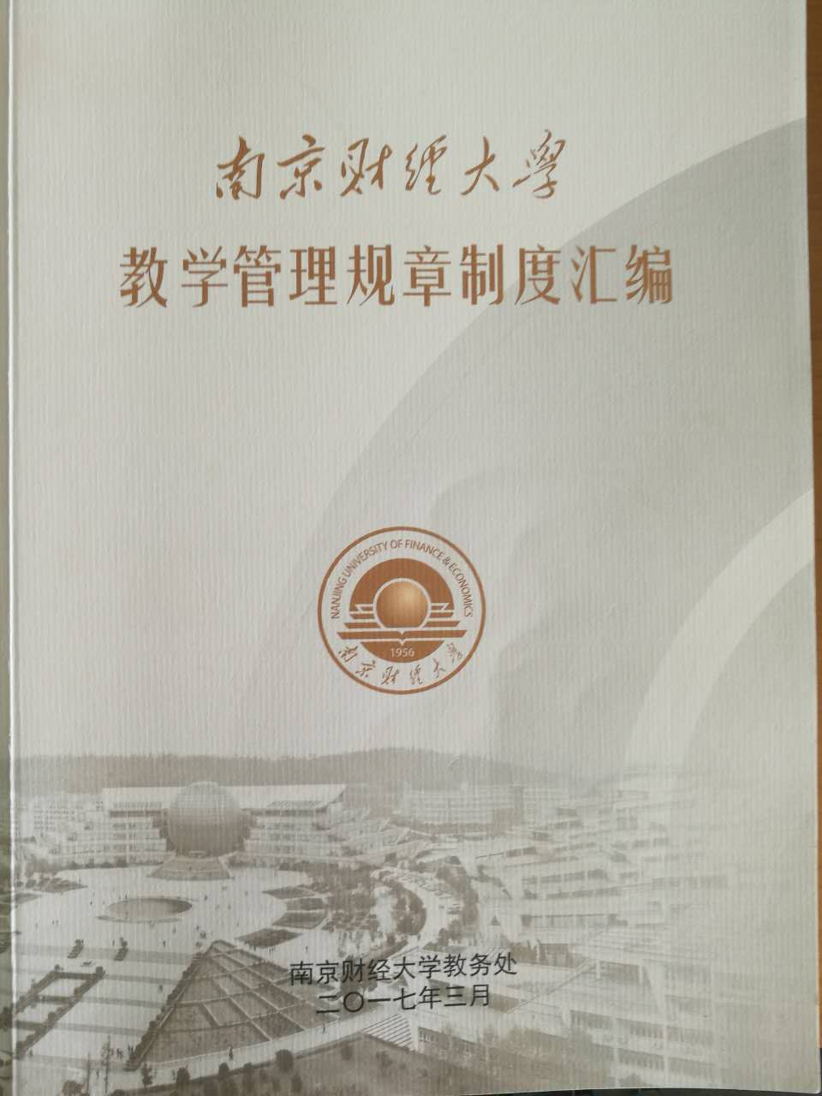

Slide 4
CONTENTS
一、命题
二、考试/监考
三、阅卷
四、成绩
五、析卷
六、归档

Slide 5
一、命题
命题依据：教学大纲，要有较高的覆盖面
考试方式：试卷（开卷/闭卷）;课程论文、案例分析、调查报告、口试等
一般情况下考试课采取试卷方式；选修课可以在试卷之外，采取课程论文…等个性化考试，由任课教师拿出个性化考试方案，报学院负责人审批，教务处备案
命题数量：A、B两套试卷
命题质量：1.A、B两套试卷之间重复率不超过20%；2.主观题比重不得低于50%，适度增加综合性、应用性题目；3.三基部分60%，一般难度30%，较高难度10%（闭卷）；4.三基且难度适中部分70%，较高难度30%（开卷）；5.试题答案不能含有可从教材或其他允许携带的资料上直接抄录的内容（开卷）
命题题型：填空题（数量、分值控制）、名词解释、选择题（数量、分值控制）、判断题、计算题、简答题、案例题、论述题等（开卷考试不能出现选择题、填空题、名词解释）
双语课命题：英文命题、英文作答
样卷格式：统一的试卷格式，模板可从教务处网站-资料下载栏目；样卷16K纸打印稿，不收软盘（《南京财经大学试卷格式》）
参考答案及评分标准：可以不提交给学院，但归档资料必须有
命题方式：题库/集体命题/个人命题
命题手续：《南京财经大学试卷审定表》；《非试卷个性化考试方案》
命题保密：优盘、邮件、微信等

Slide 9
二、考试/监考
试卷考试组织：
随堂试卷考试：选修课程课堂教学周的最后一周
自行组织试卷考试： 必修课自行组织考试，《南京财经大学自行组织考试申请表》，教务处备案
统一组织试卷考试：考试周（课堂教学周后的二周内），一般为必修课试卷考试
考试时间：笔试120分钟；口试10-30分钟
主考职责：处理考试中发现的与试卷内容有关的问题；《考场情况记录表》签字
监考职责： 《南京财经大学本科考试工作规程》P197
1.监考人员2名/每考场，第一监考人必须为教师
2.监考教师变动须填写《南京财经大学监考调换申请表》
3.第一监考人提前30分钟领取试卷
4.排考试座位/检查三证（学生证、身份证、重新证/准考证）/申明考场纪律/发放、回收试卷
5.发放《考试签到表》督促学生签到，填写《考场情况记录表》
6.迟到30分钟，不允许进入考场，做旷考/开考30分钟内考试结束前10分钟不允许离开考场
7.遵守监考纪律
8.对违纪、作弊行为做出认定

Slide 11
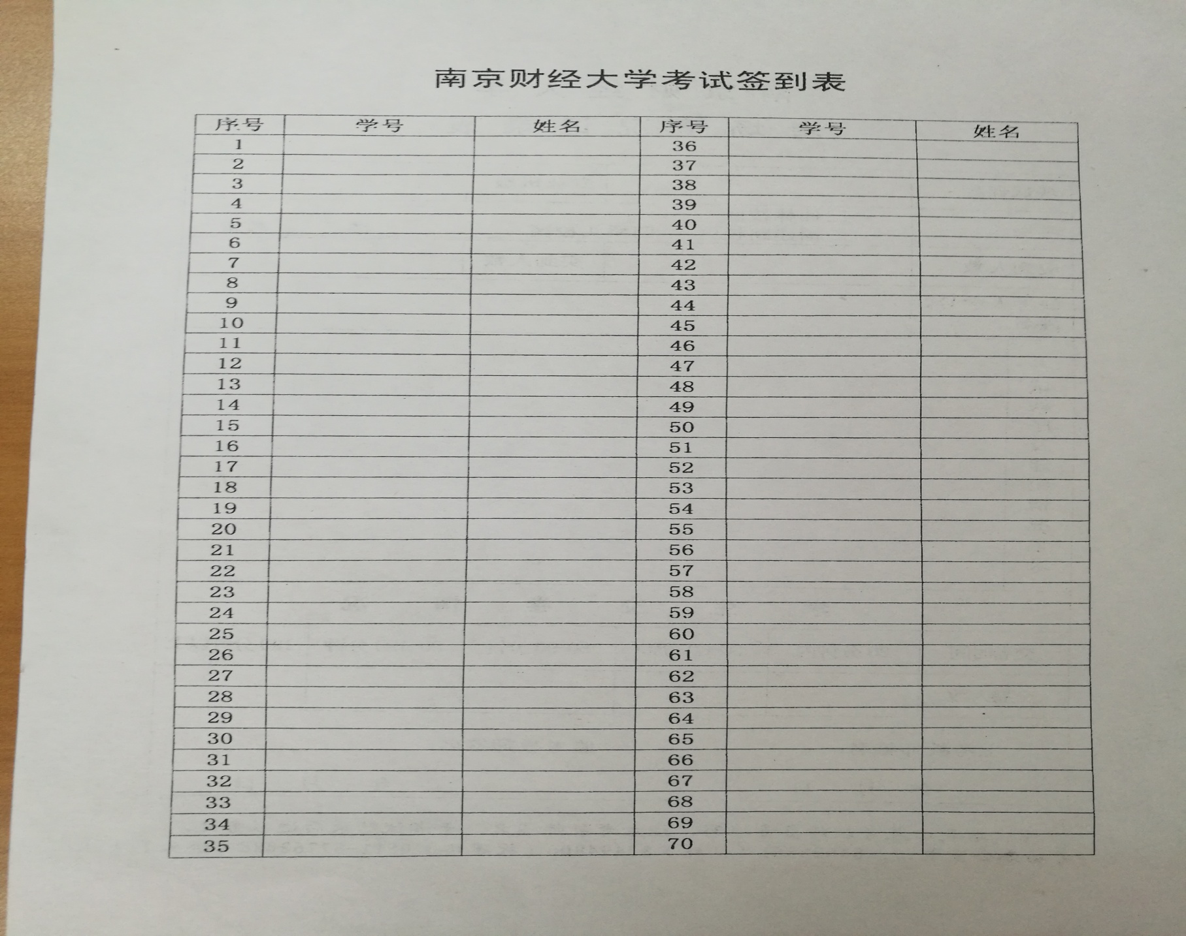

Slide 12
《南京财经大学本科考试工作规程》 P198-P199
《南京财经大学考场纪律与违纪处分规定》P204-205
违纪、作弊的认定：违纪认定、作弊认定、严重作弊认定；试卷答案雷同
违纪、作弊的处理：
在试卷袋封面“实考人数”一栏以（—违纪作弊人数）方式记录；
考场情况记录表“考试秩序与违纪情况记录”填写违纪作弊情况
；当场没收作弊物证与试卷，责令学生离开考场；
考场记录表、违纪作弊物证与试卷送教务处考务科；教务处按规定做出处理
考试违纪、作弊、严重作弊，课程成绩以“0”分记

Slide 13
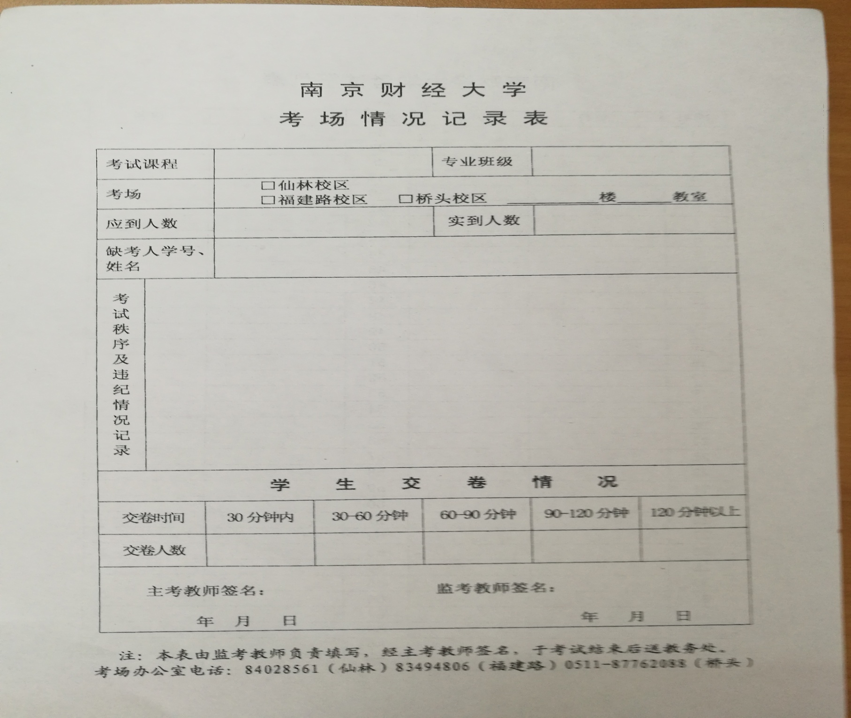

Slide 14
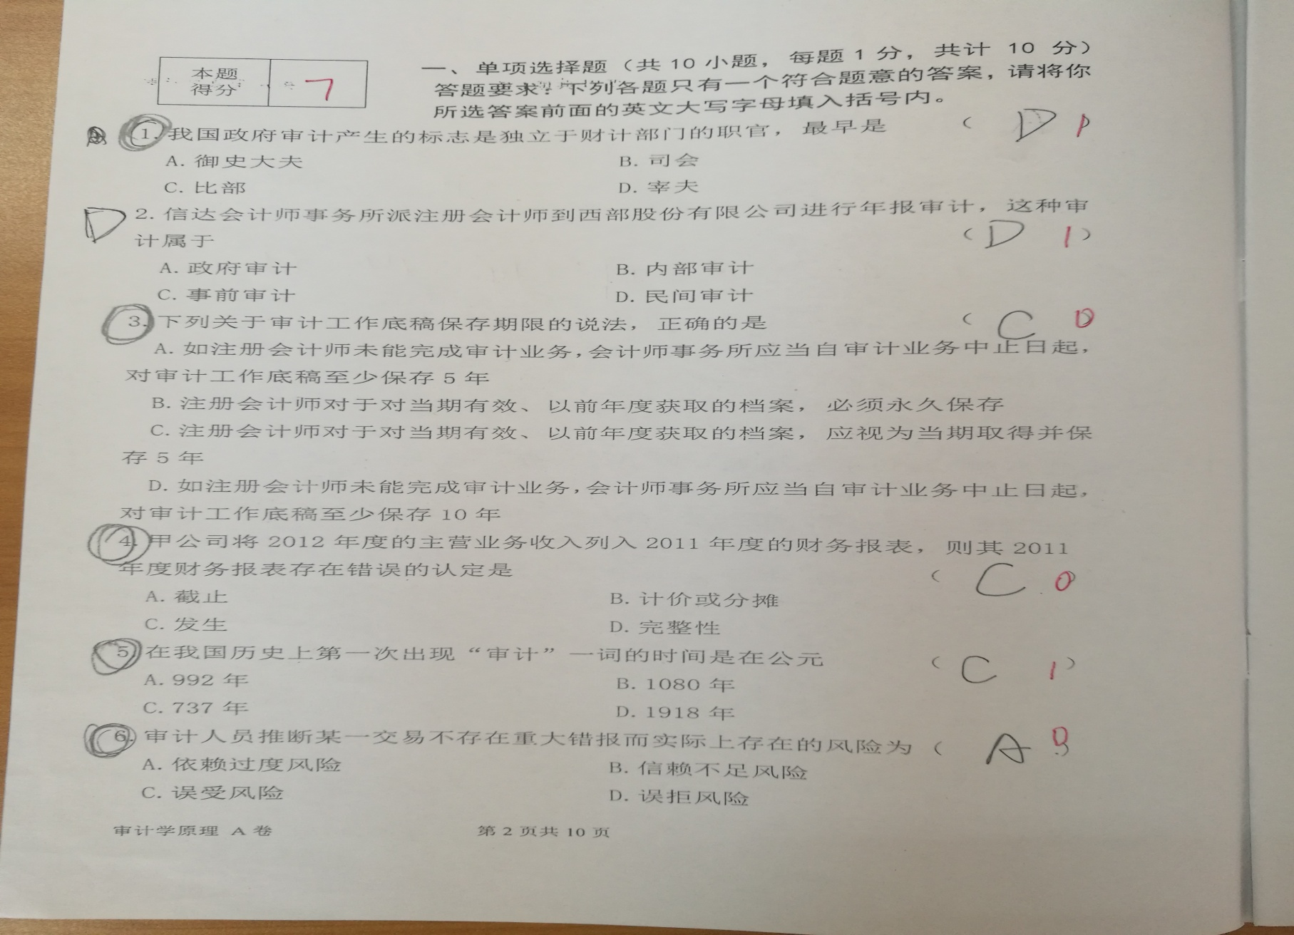
三、阅卷

Slide 15
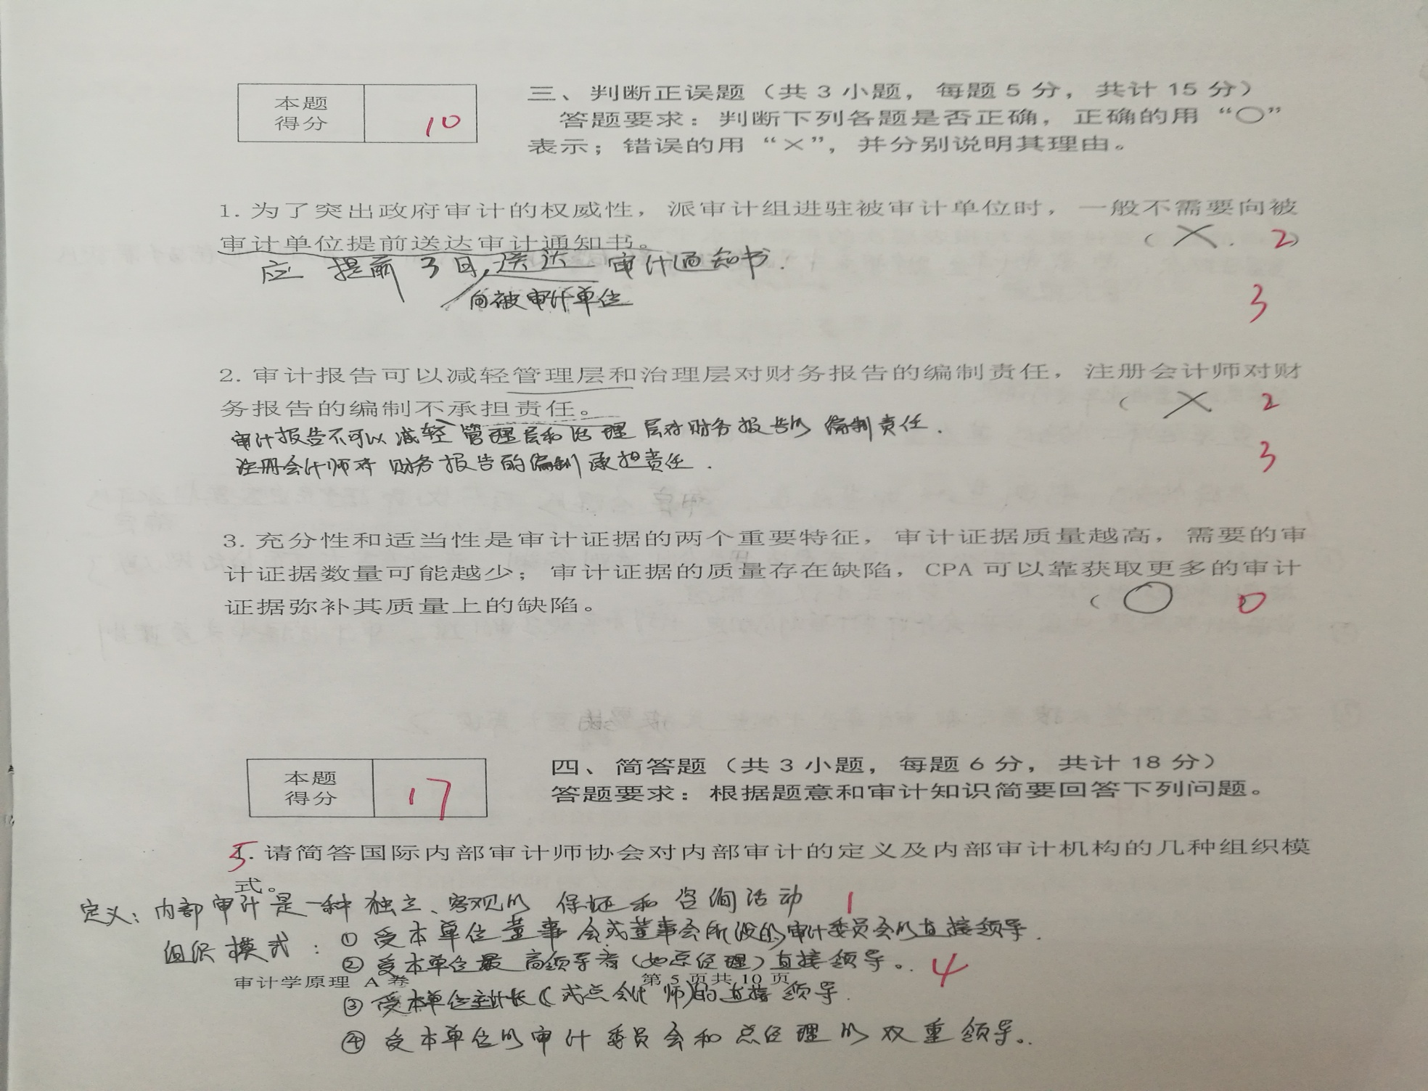

Slide 16
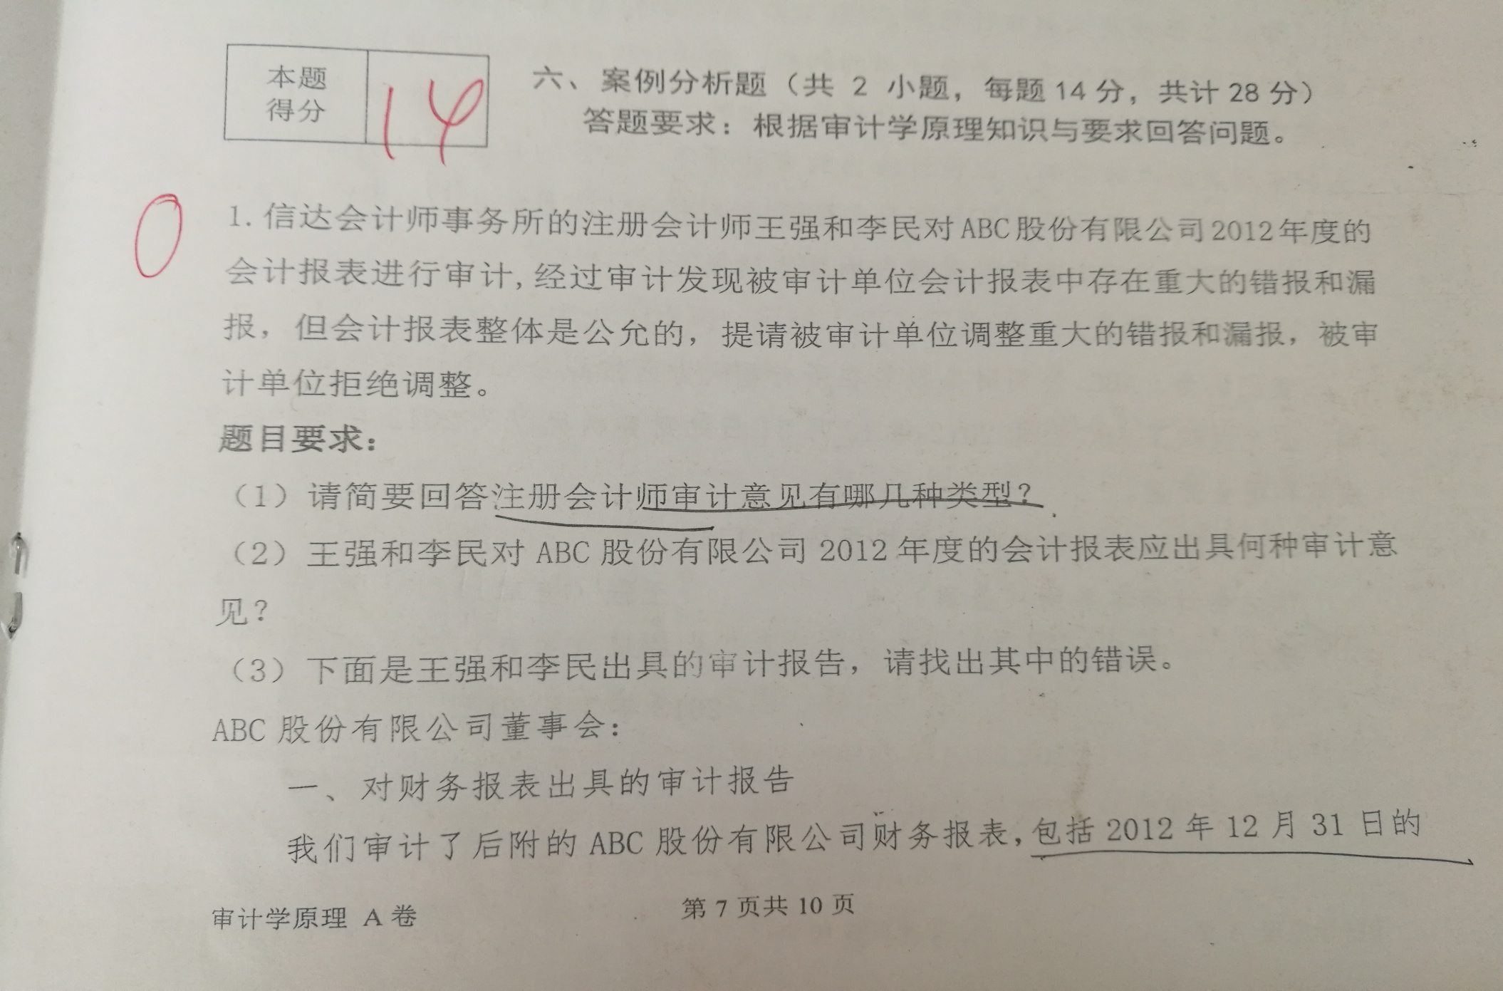

Slide 17
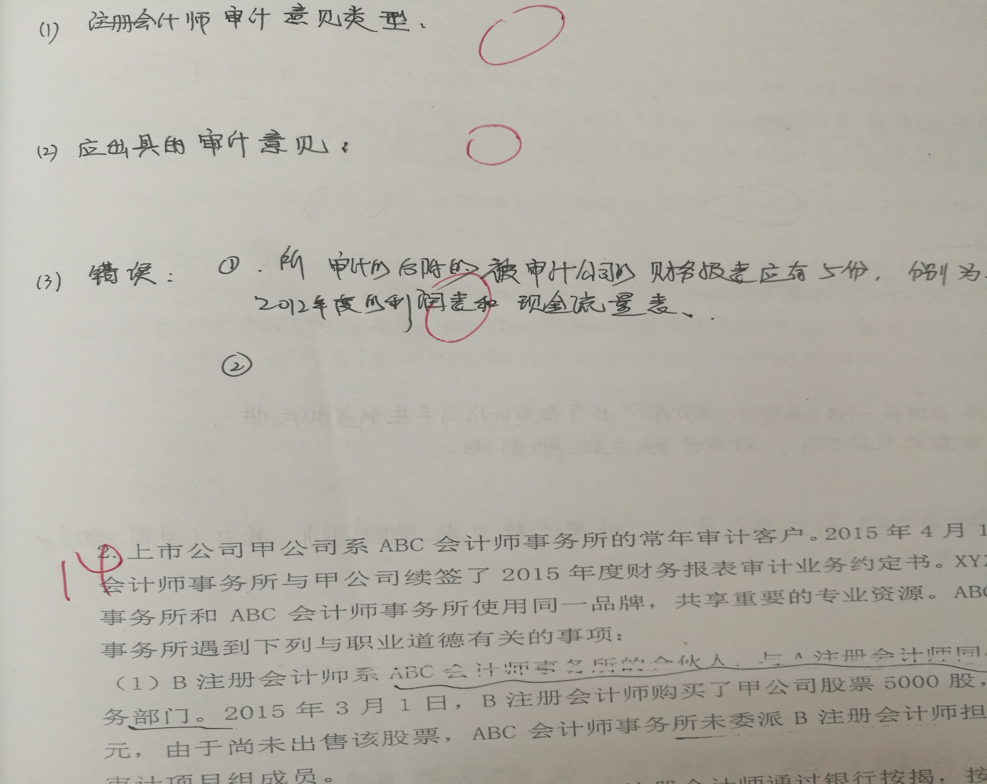

Slide 18
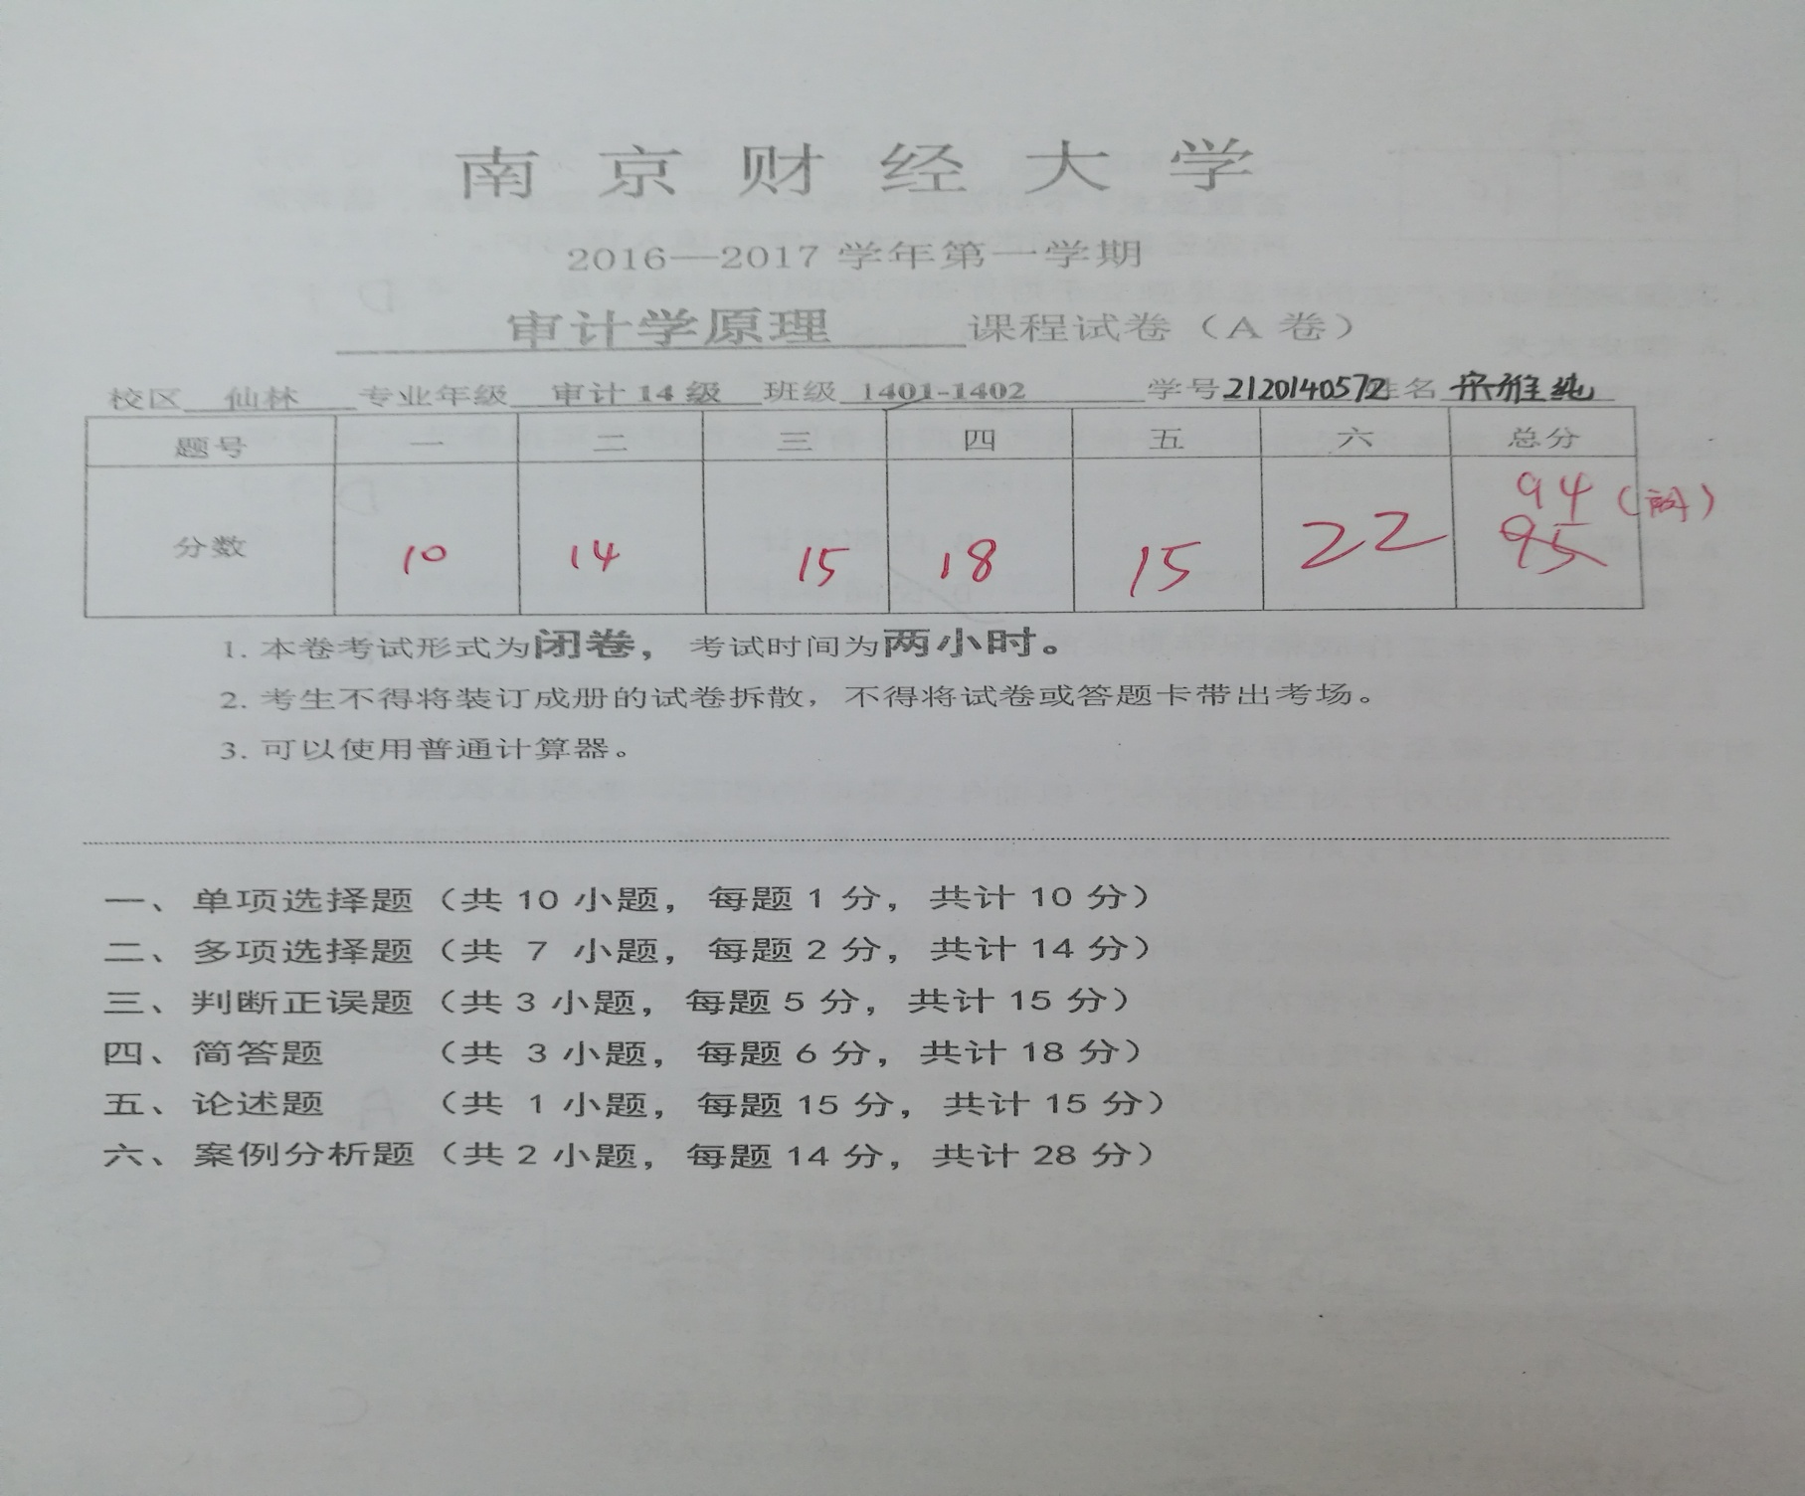

Slide 19
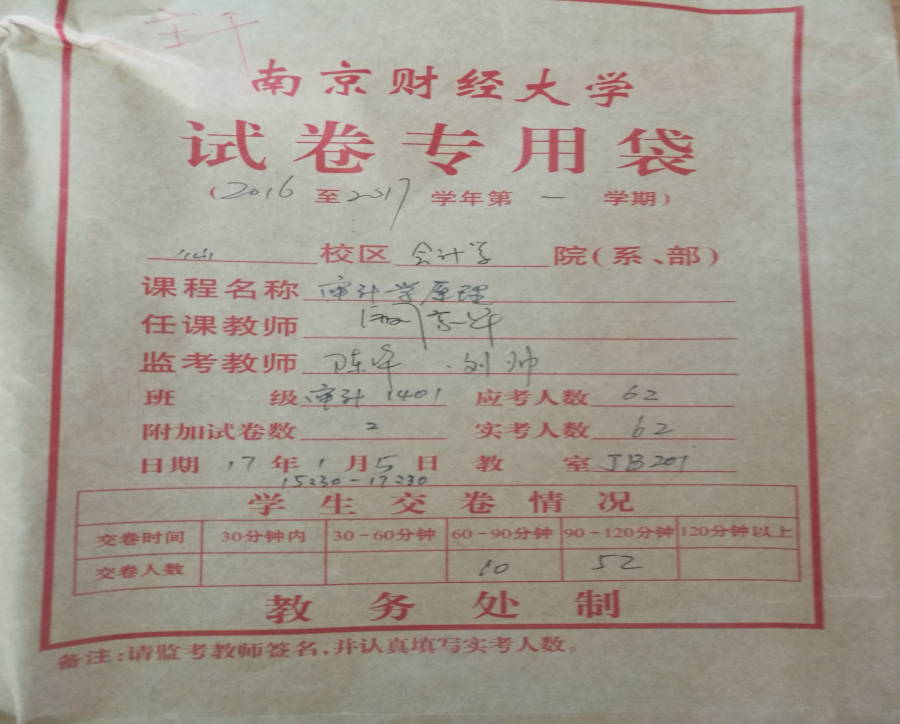

Slide 20
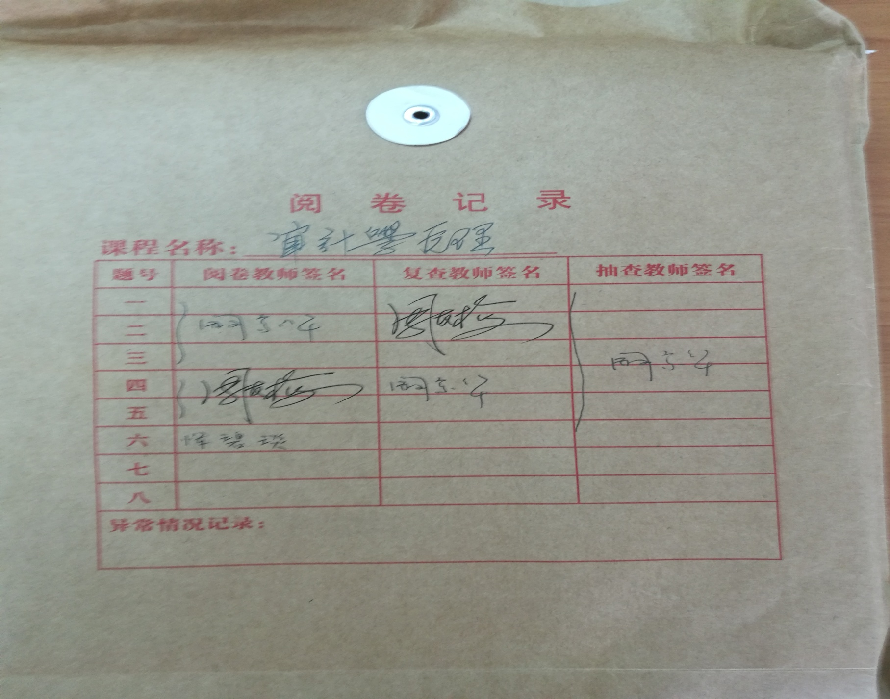

Slide 21
四、成绩
成绩录入： 3天/5天
学生考试成绩登记表：平时成绩（总评）、期中成绩、期末成绩、总评成绩
总评成绩：
1、实施期中考试的课程，平时成绩占比20-30%，期中成绩占比20%，期末成绩占比50-60%；
2、未实施期中考试的课程，平时成绩占比30-40%，期末占比60-70%。
3、同一门课程，总评成绩的各项构成比例保持一致。
平时成绩单：依据（点名、作业、提问、课堂讨论、小测验等）；平时总成绩计算方法
成绩更正： 《南京财经大学申请更正学生期末考试成绩管理办法》P211
填写《南京财经大学成绩更正申请表》
更正情形；更正程序；更正依据；更正申请时间；更正成绩录入

Slide 23
五、析卷
考试情况分析表

Slide 25
六、归档
学生考试成绩登记表
平时成绩单
考试情况分析表
参考答案及评分标准
原始试卷（含答题卡、机阅成绩单）

Slide 26
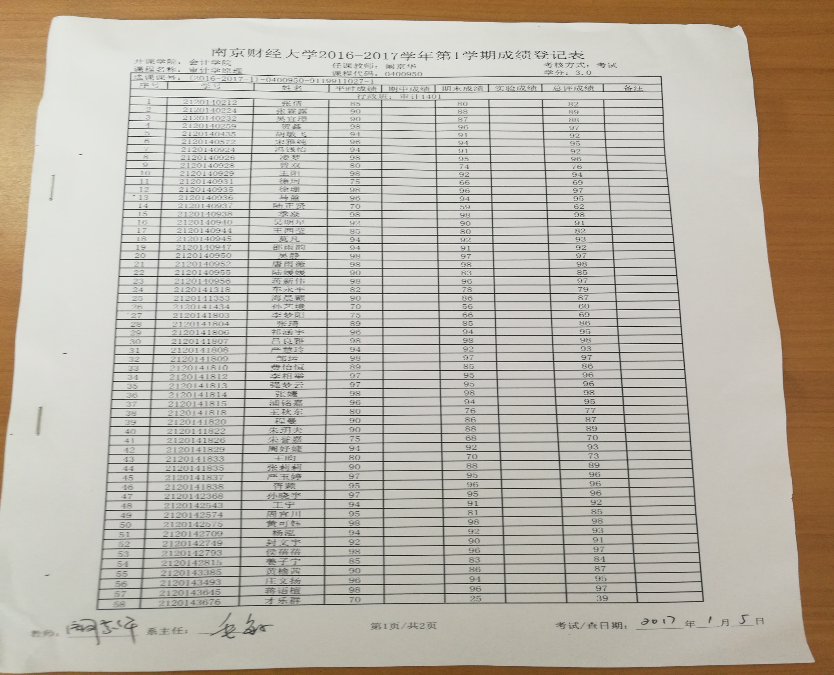

Slide 28
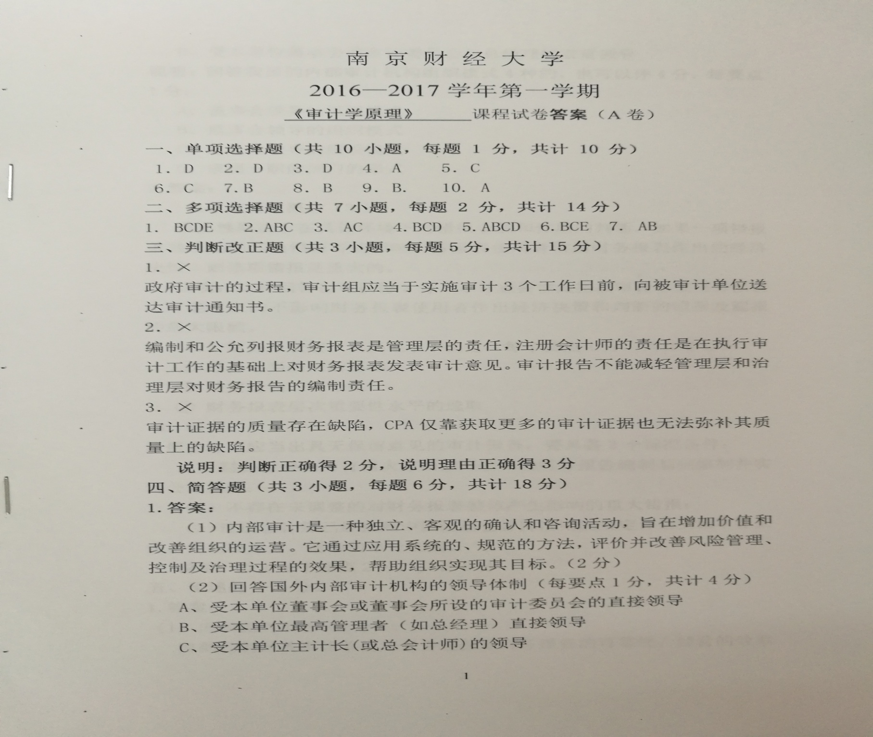

Slide 30
